Slide 1

TIA PROYECTO FASE 1
Manipulación de Bases de Datos
Grupo 5.
Turnos sala de computadores
Daniela Estrada Machado
José Luis Tamara Martínez

Slide 2

INSTRUCCIONES
El proyecto que le ha sido asignado por su tutor, se desarrollará en dos fases, en la unidad 1 se elabora la Fase 1 y en la unidad 2 se elaborará la Fase 2.
En la Fase 1, se solicita: una contextualización del proyecto, un modelo entidad relación, implementar el modelo relacional en el DBGS SQL SERVER 2008 o superior, manipular y operar la base de datos.
En la Fase 2 (unidad 2) se deben realizar: trigger, vistas, procedimientos y funciones.
Proceda a realizar la Fase 1, la cual trata sobre la manipulación de bases de datos.
Observación: Todos los integrantes deben hacer comentarios a los aportes realizados por sus compañeros de equipo para coordinar y mejorar el trabajo colectivo. Recuerden que deben usar la herramienta de Añadir comentario
También la puede encontrar en Insertar>Comentar.

Slide 3
FASE 1 DEL PROYECTO
1. PLANIFICACIÓN PRELIMINAR.
Descripción del problema
Objetivos de la aplicación de la base de datos
2. DEFINICIÓN DE REQUISITOS
Definición de reglas o requisitos que tendrá la base de datos.
3. DISEÑO DEL MODELO ENTIDAD RELACIÓN
Debe tener mínimo 6 entidades o tablas.
4. MODELO RELACIONAL
Pasar el modelo Entidad Relación a Relacional.
Identificar claves primarias y claves foráneas.
Verificar la normalización de cada tabla.
5. IMPLEMENTACIÓN DEL MODELO RELACIONAL EN EL DBGS SQL SERVER 2008 O SUPERIOR.
Tablas
Relaciones
Verificar la integridad de la base de datos.
Insertar información: mínimo 10 registros por tabla

Slide 4
FASE 1 DEL PROYECTO
(continuacIón)
6. MANIPULACIÓN DE LA BASE DE DATOS
Realizar:
Una con group by y having en una sola tabla.
Una con group by y having con dos o más tablas.
Una subconsulta de una sola tabla.
Una subconsulta de tres niveles
Una diferencia e intersección con not in y otra con in.
Una diferencia e intersección con not exists y otra con exists.
Una con más de dos tablas y con un cálculo aritmético en el select (+, -, *, /).
Una consulta con las 6 cláusulas.
7. OPERACIONES DML
Dos actualizaciones.
Dos borrados.

Slide 5
PLANIFICACIÓN PRELIMINAR
Descripción del problema:
La institución educativa Pascual Bravo enfrenta desafíos en la gestión de su sala de computadoras debido a la falta de un sistema centralizado. Los estudiantes deben registrar manualmente sus turnos de uso, lo que causa errores y conflictos. Además, no hay seguimiento del estado de las computadoras ni gestión eficiente de solicitudes de soporte técnico y mantenimiento. Esto resulta en baja eficiencia en el uso de recursos, tiempos de espera prolongados, y costos operativos elevados. Se necesita un sistema de gestión de turnos para optimizar la asignación de recursos, mejorar la experiencia de los usuarios, y reducir los costos operativos, incluyendo la gestión de solicitudes de soporte técnico y el mantenimiento de los equipos.
Objetivos de aplicación de la Base de Datos:
Optimización de la asignación de recursos: Desarrollar un sistema que permita una asignación eficiente de las computadoras disponibles en la sala, minimizando los tiempos de espera y maximizando su utilización.
Mejora de la experiencia del usuario: Proporcionar a los estudiantes una forma fácil y conveniente de reservar y utilizar las computadoras, así como acceder a servicios de soporte técnico de manera oportuna y eficaz.

Slide 6
PLANIFICACIÓN PRELIMINAR
Objetivos de aplicación de la Base de Datos:
Reducción de los costos operativos: Implementar un sistema de mantenimiento preventivo y proactivo que reduzca los costos asociados con reparaciones correctivas y aumente la vida útil de los equipos.
Registro y seguimiento de solicitudes de soporte técnico: Establecer un mecanismo para que los usuarios puedan reportar problemas técnicos y recibir asistencia de manera rápida y eficiente, con un seguimiento detallado del estado y la resolución de las solicitudes.
Gestión eficiente del mantenimiento de equipos: Mantener un registro de los mantenimientos realizados en las computadoras, programar mantenimientos preventivos de manera regular y gestionar el proceso de manera eficaz para minimizar interrupciones en el uso de los equipos.
Centralización de la información: Crear una base de datos centralizada que almacene toda la información relevante relacionada con los estudiantes, los turnos de uso de las computadoras, las solicitudes de soporte técnico y el mantenimiento de equipos, para facilitar la gestión y la toma de decisiones.

Slide 7
2. DEFINICIÓN DE REQUISITOS
Registro de Estudiantes:
- Se debe poder registrar información de estudiantes, incluyendo nombre, apellidos, correo electrónico, fecha de nacimiento y número de teléfono.
Registro de Computadoras:
- Se deben poder registrar las computadoras disponibles en la sala, con detalles como el identificador, número de serie y estado (disponible, ocupado, en mantenimiento).
Asignación de Turnos:
- Los estudiantes pueden ser asignados a turnos para utilizar una computadora en un momento específico.
- Los turnos están asociados a estudiantes y computadoras a través de claves foráneas.
Registro de Ocupaciones:
- Se deben registrar las ocupaciones de las computadoras por parte de los estudiantes.
- Las ocupaciones están asociadas a estudiantes, turnos y computadoras a través de claves foráneas.

Slide 8
2. DEFINICIÓN DE REQUISITOS
Registro de Solicitudes de Soporte Técnico:
- Los usuarios pueden registrar solicitudes de soporte técnico para problemas con las computadoras.
- Las solicitudes están asociadas a computadoras a través de claves foráneas.
Registro de Mantenimientos:
- Se deben registrar los mantenimientos realizados en las computadoras.
- Los mantenimientos están asociados a computadoras a través de claves foráneas.

Slide 9
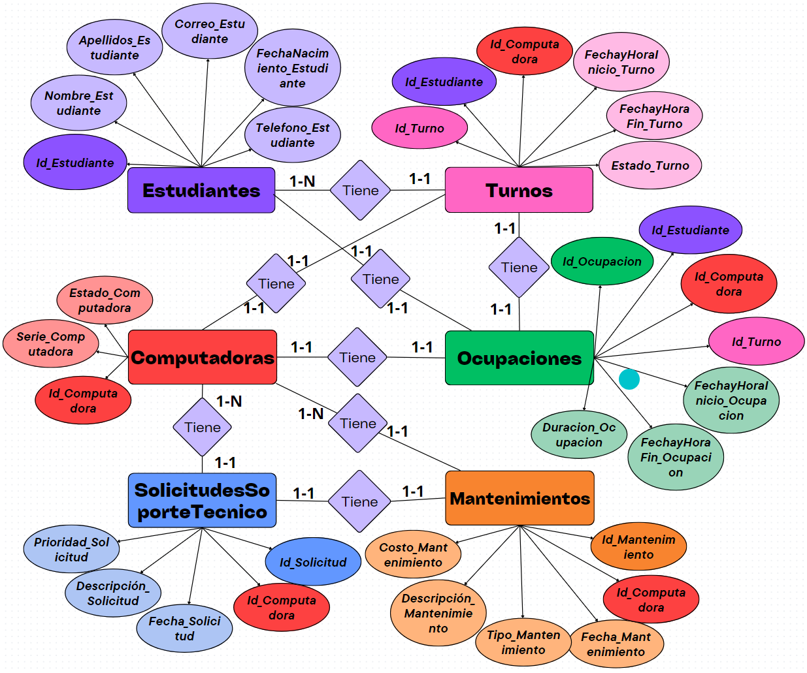
3. DISEÑO DEL MODELO ENTIDAD RELACIÓN
https://www.canva.com/design/DAF-X_GnpbI/sXjNwPL1L668B713p80t-Q/edit?utm_content=DAF-X_GnpbI&utm_campaign=designshare&utm_medium=link2&utm_source=sharebutton

Slide 10
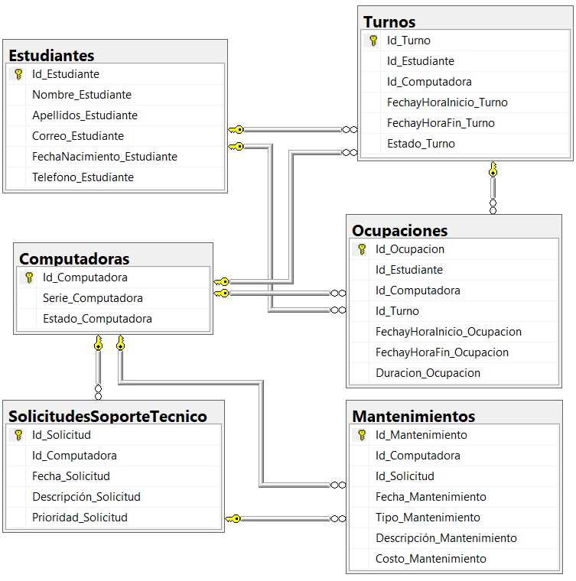
4. MODELO RELACIONAL

Slide 11
5. IMPLEMENTACIÓN DEL MODELO RELACIONAL EN EL DBGS SQL SERVER 2008 O SUPERIOR.
--Creacion Base de Datos
CREATE DATABASE DBSistemaGestionTurnos;
--Usar Base de Datos
USE DBSistemaGestionTurnos
5.1 TABLAS:
Creación de la Tabla Estudiantes:
CREATE TABLE Estudiantes (
Id_Estudiante INT PRIMARY KEY NOT NULL,
Nombre_Estudiante VARCHAR(30)NOT NULL,
Apellidos_Estudiante VARCHAR(30)NOT NULL,
Correo_Estudiante VARCHAR(100)NOT NULL,
FechaNacimiento_Estudiante DATE NOT NULL,
Telefono_Estudiante INT NOT NULL,
);
Creación de la Tabla Computadoras:
CREATE TABLE Computadoras (
Id_Computadora VARCHAR(20) PRIMARY KEY NOT NULL,
Serie_Computadora VARCHAR(50) NOT NULL,
Estado_Computadora VARCHAR(20) NOT NULL,
);

Slide 12
5. IMPLEMENTACIÓN DEL MODELO RELACIONAL EN EL DBGS SQL SERVER 2008 O SUPERIOR.
Creación de la Tabla Turnos:
CREATE TABLE Turnos (
Id_Turno VARCHAR(20) PRIMARY KEY NOT NULL,
Id_Estudiante INT NOT NULL,
Id_Computadora VARCHAR(20) NOT NULL,
FechayHoraInicio_Turno DATETIME NOT NULL,
FechayHoraFin_Turno DATETIME NOT NULL,
Estado_Turno VARCHAR(30) NOT NULL,
FOREIGN KEY (Id_Estudiante) REFERENCES Estudiantes(Id_Estudiante),
FOREIGN KEY (Id_Computadora) REFERENCES Computadoras(Id_Computadora)
);

Slide 13
5. IMPLEMENTACIÓN DEL MODELO RELACIONAL EN EL DBGS SQL SERVER 2008 O SUPERIOR.
Creación de la Tabla Ocupaciones:
CREATE TABLE Ocupaciones (
Id_Ocupacion VARCHAR(20) PRIMARY KEY NOT NULL,
Id_Estudiante INT NOT NULL,
Id_Computadora VARCHAR(20) NOT NULL,
Id_Turno VARCHAR(20)NOT NULL,
FechayHoraInicio_Ocupacion DATETIME NOT NULL,
FechayHoraFin_Ocupacion DATETIME,
Duracion_Ocupacion TIME,
FOREIGN KEY (Id_Estudiante) REFERENCES Estudiantes(Id_Estudiante),
FOREIGN KEY (Id_Computadora) REFERENCES Computadoras(Id_Computadora),
FOREIGN KEY (Id_Turno) REFERENCES Turnos(Id_Turno)
);

Slide 14
5. IMPLEMENTACIÓN DEL MODELO RELACIONAL EN EL DBGS SQL SERVER 2008 O SUPERIOR.
Creación de la Tabla SolicitudesSoporteTecnico:
CREATE TABLE SolicitudesSoporteTecnico (
Id_Solicitud VARCHAR(20) PRIMARY KEY NOT NULL,
Id_Computadora VARCHAR(20) NOT NULL,
Fecha_Solicitud DATE NOT NULL,
Descripción_Solicitud VARCHAR(50)NOT NULL,
Prioridad_Solicitud VARCHAR(50),
FOREIGN KEY (Id_Computadora) REFERENCES Computadoras(Id_Computadora)
);

Slide 15
5. IMPLEMENTACIÓN DEL MODELO RELACIONAL EN EL DBGS SQL SERVER 2008 O SUPERIOR.
Creación de la Tabla Mantenimientos:
CREATE TABLE Mantenimientos (
Id_Mantenimiento VARCHAR(20) PRIMARY KEY NOT NULL,
Id_Computadora VARCHAR(20) NOT NULL,
Id_Solicitud VARCHAR(20) NOT NULL,
Fecha_Mantenimiento DATE NOT NULL,
Tipo_Mantenimiento VARCHAR(50)NOT NULL,
Descripción_Mantenimiento VARCHAR(50)NOT NULL,
Costo_Mantenimiento INT NOT NULL,
FOREIGN KEY (Id_Computadora) REFERENCES Computadoras(Id_Computadora ),
FOREIGN KEY (Id_Solicitud) REFERENCES SolicitudesSoporteTecnico(Id_Solicitud )
);

Slide 16
5. IMPLEMENTACIÓN DEL MODELO RELACIONAL EN EL DBGS SQL SERVER 2008 O SUPERIOR.
5.2 RELACIONES
Estudiantes y Turnos:
La tabla Estudiantes se relaciona con la tabla Turnos a través del campo Id_Estudiante. Esto indica que cada turno asignado está vinculado a un estudiante específico, permitiendo saber quién utiliza una computadora en un turno determinado.
Computadoras, Turnos y Ocupaciones:
La tabla Computadoras se relaciona con la tabla Turnos mediante el campo Id_Computadora, indicando qué computadora se asigna en cada turno.
Adicionalmente, Computadoras se relaciona con Ocupaciones y SolicitudesSoporteTecnico a través del mismo campo, Id_Computadora. Esto permite rastrear qué computadora está siendo utilizada, el historial de su ocupación y las solicitudes de soporte técnico relacionadas.

Slide 17
5. IMPLEMENTACIÓN DEL MODELO RELACIONAL EN EL DBGS SQL SERVER 2008 O SUPERIOR.
Turnos y Ocupaciones:
La tabla Turnos se relaciona con Ocupaciones mediante Id_Turno y Id_Estudiante, vinculando cada ocupación con un turno y estudiante específico. Esto facilita el seguimiento de quién utilizó qué computadora, cuándo y por cuánto tiempo.
SolicitudesSoporteTecnico, Computadoras y Mantenimientos:
SolicitudesSoporteTecnico se conecta con Computadoras a través de Id_Computadora, permitiendo saber sobre qué computadora se ha realizado una solicitud de soporte.
Además, SolicitudesSoporteTecnico se relaciona con Mantenimientos mediante Id_Solicitud, enlazando cada solicitud de soporte con un mantenimiento específico. Esto es crucial para el seguimiento de las acciones de mantenimiento realizadas en respuesta a las solicitudes de soporte técnico.

Slide 18
5. IMPLEMENTACIÓN DEL MODELO RELACIONAL EN EL DBGS SQL SERVER 2008 O SUPERIOR.
Mantenimientos y Computadoras:
La tabla Mantenimientos se relaciona de nuevo con Computadoras a través de Id_Computadora, facilitando la identificación de qué computadoras han recibido mantenimiento, el tipo de mantenimiento realizado y los costos asociados.

Slide 19
5. IMPLEMENTACIÓN DEL MODELO RELACIONAL EN EL DBGS SQL SERVER 2008 O SUPERIOR.
5.3 VERIFICAR LA INTEGRIDAD DE LA BASE DE DATOS.
Verificación de Estructura y Relaciones
Llaves Primarias:
Confirmado que cada tabla (Estudiantes, Computadoras, Turnos, Ocupaciones, SolicitudesSoporteTecnico, Mantenimientos) tiene una llave primaria única definida, garantizando la unicidad de cada registro.
Llaves Foráneas:
Revisión completa de las llaves foráneas, asegurando que coincidan en tipo y formato con las llaves primarias de las tablas a las que hacen referencia. Esto mantiene la integridad referencial entre las entidades:
Turnos referencia Estudiantes y Computadoras.
Ocupaciones referencia Estudiantes, Computadoras y Turnos.
SolicitudesSoporteTecnico y Mantenimientos referencia Computadoras.
Mantenimientos también referencia SolicitudesSoporteTecnico.

Slide 20
5. IMPLEMENTACIÓN DEL MODELO RELACIONAL EN EL DBGS SQL SERVER 2008 O SUPERIOR.
Revisión de Restricciones
Se ha verificado que todas las restricciones de integridad (como las restricciones de unicidad fuera de las llaves primarias y las validaciones de datos) estén correctamente aplicadas para prevenir la inserción de datos inválidos o inconsistentes.
Normalización y Redundancia de Datos
Se ha evaluado la estructura de la base de datos para asegurar que sigue los principios de normalización adecuados, minimizando la redundancia de datos y facilitando el mantenimiento de la base de datos.
Indexación y Rendimiento
Se han identificado y creado índices en las columnas que son frecuentemente utilizadas en búsquedas y consultas para mejorar el rendimiento de la base de datos, especialmente las llaves foráneas y campos utilizados en JOINs y WHEREs frecuentes.
Consistencia de Datos
Implementado procedimientos para la verificación periódica de la consistencia de datos, asegurando que no existan anomalías ni conflictos entre las relaciones de las tablas.
Pruebas de Integridad
Se han realizado pruebas exhaustivas, incluyendo inserciones, actualizaciones, eliminaciones y consultas, para validar la integridad referencial y la lógica de negocio. Estas pruebas simulan escenarios reales y casos límite para garantizar la robustez del sistema.

Slide 21
5. IMPLEMENTACIÓN DEL MODELO RELACIONAL EN EL DBGS SQL SERVER 2008 O SUPERIOR.
(continuación)
5.4 INSERTAR INFORMACIÓN:
Insertar 10 registros en la tabla Estudiantes:
INSERT INTO Estudiantes (
Id_Estudiante,
Nombre_Estudiante,
Apellidos_Estudiante,
Correo_Estudiante,
FechaNacimiento_Estudiante,
Telefono_Estudiante)
VALUES
(10001,'Carlos','García','carlos@gmail.com','1990-05-15',12345),
(10002,'Ana','Rodríguez','ana@gmail.com','1992-08-20',98765),
(10003,'Martin','López','martin@gmail.com','1995-03-10',55512),
(10004,'Luisa','Martínez','luisa@gmail.com','1988-11-25',11122),
(10005,'Juan','Hernández','juan@gmail.com','1997-07-01',44455),
(10006,'Laura','Sánchez','laura@gmail.com','1993-12-18',77788),
(10007,'Pedro','Gómez','pedro@gmail.com','1994-09-05',99988),

Slide 22
5. IMPLEMENTACIÓN DEL MODELO RELACIONAL EN EL DBGS SQL SERVER 2008 O SUPERIOR.
(continuación)
(10008,'María','Torres','maria@gmail.com','2001-06-30',12398),
(10009,'Sofía','Ramírez','sofia@gmail.com','2002-11-16',65432),
(10010,'Javier','Jiménez','javier@gmail.com','2000-02-22',33322
);SELECT*FROM Estudiantes
Insertar 10 registros en la tabla Computadoras:
INSERT INTO Computadoras (
Id_Computadora,
Serie_Computadora,
Estado_Computadora)
VALUES
('C1','AA01','Disponible'),
('C2','AA02','Disponible'),
('C3','AA03','Mantenimiento'),
('C4','AA04','Mantenimiento'),
('C5','AA05','Disponible'),
('C6','AA06','Mantenimiento'),
('C7','AA07','Mantenimiento'),
('C8','AA08','Disponible'),
('C9','AA09','Mantenimiento'),
('C10','AA10','Disponible'
);SELECT*FROM Computadoras

Slide 23
5. IMPLEMENTACIÓN DEL MODELO RELACIONAL EN EL DBGS SQL SERVER 2008 O SUPERIOR.
(continuación)
Insertar 10 registros en la tabla Turnos:
/*Consultar qué computadoras están disponibles al momento de insertar un nuevo
turno en la base de datos*/
SELECT c.Id_computadora, c.Estado_Computadora
FROM Computadoras c
WHERE c.Estado_Computadora = 'Disponible'
AND NOT EXISTS (
SELECT 1
FROM Turnos t
WHERE t.Id_Computadora = c.Id_Computadora
AND ((t.FechayHoraInicio_Turno < CAST('2024-03-01 10:59:00' AS DATETIME)
AND t.FechayHoraFin_Turno > CAST('2024-03-01 09:00:00' AS DATETIME)))
)
/*Insertar 10 registros en la tabla Turnos*/
INSERT INTO Turnos VALUES
('TUR1',10001,'C1','2024-03-01 09:00:00','2024-03-01 10:59:00','Activo')
INSERT INTO Turnos VALUES
('TUR2',10002,'C2','2024-03-01 10:00:00','2024-03-01 11:59:00','Activo')

Slide 24
5. IMPLEMENTACIÓN DEL MODELO RELACIONAL EN EL DBGS SQL SERVER 2008 O SUPERIOR.
(continuación)
INSERT INTO Turnos VALUES
('TUR3',10003,'C10','2024-03-01 09:00:00','2024-03-01 10:59:00','Activo')
INSERT INTO Turnos VALUES
('TUR4',10004,'C5','2024-03-01 10:00:00','2024-03-01 11:59:00','Activo')
INSERT INTO Turnos VALUES
('TUR5',10005,'C1','2024-03-01 11:00:00','2024-03-01 12:59:00','Activo')
INSERT INTO Turnos VALUES
('TUR6',10006,'C2','2024-03-01 08:00:00','2024-03-01 09:59:00','Activo')
INSERT INTO Turnos VALUES
('TUR7',10007,'C2','2024-03-01 12:00:00','2024-03-01 13:59:00','Activo')
INSERT INTO Turnos VALUES
('TUR8',10008,'C1','2024-03-01 06:00:00','2024-03-01 07:59:00','Activo')
INSERT INTO Turnos VALUES
('TUR9',10009,'C2','2024-03-01 14:00:00','2024-03-01 16:59:00','Activo')
INSERT INTO Turnos VALUES
('TUR10',10010,'C8','2024-03-01 09:00:00','2024-03-01 10:59:00','Activo')
SELECT*FROM Turnos

Slide 25
5. IMPLEMENTACIÓN DEL MODELO RELACIONAL EN EL DBGS SQL SERVER 2008 O SUPERIOR.
(continuación)
Insertar 10 registros en la tabla Ocupaciones :
/*Consultar si un estudiante tiene un turno activo en la base de datos*/
SELECT * FROM Turnos
WHERE Id_Estudiante = 10010
AND Estado_Turno = 'activo';
/*Insertar 10 registros en la tabla Ocupaciones*/
INSERT INTO Ocupaciones (
Id_Ocupacion,Id_Estudiante,Id_Computadora,Id_Turno,FechayHoraInicio_Ocupacion)VALUES
('OCUP1',10001,'C1','TUR1','2024-03-01 09:20:00')
INSERT INTO Ocupaciones (
Id_Ocupacion,Id_Estudiante,Id_Computadora,Id_Turno,FechayHoraInicio_Ocupacion)VALUES
('OCUP2',10002,'C2','TUR2','2024-03-01 10:05:00')
INSERT INTO Ocupaciones (
Id_Ocupacion,Id_Estudiante,Id_Computadora,Id_Turno,FechayHoraInicio_Ocupacion)VALUES
('OCUP3',10003,'C10','TUR3','2024-03-01 09:00:00')

Slide 26
5. IMPLEMENTACIÓN DEL MODELO RELACIONAL EN EL DBGS SQL SERVER 2008 O SUPERIOR.
(continuación)
INSERT INTO Ocupaciones (
Id_Ocupacion,Id_Estudiante,Id_Computadora,Id_Turno,FechayHoraInicio_Ocupacion)VALUES
('OCUP4',10004,'C5','TUR4','2024-03-01 10:32:00')
INSERT INTO Ocupaciones (
Id_Ocupacion,Id_Estudiante,Id_Computadora,Id_Turno,FechayHoraInicio_Ocupacion)VALUES
('OCUP5',10005,'C1','TUR5','2024-03-01 11:17:00')
INSERT INTO Ocupaciones (
Id_Ocupacion,Id_Estudiante,Id_Computadora,Id_Turno,FechayHoraInicio_Ocupacion)VALUES
('OCUP6',10006,'C2','TUR6','2024-03-01 08:05:00')
INSERT INTO Ocupaciones (
Id_Ocupacion,Id_Estudiante,Id_Computadora,Id_Turno,FechayHoraInicio_Ocupacion)VALUES
('OCUP7',10007,'C2','TUR7','2024-03-01 12:28:00')
INSERT INTO Ocupaciones (
Id_Ocupacion,Id_Estudiante,Id_Computadora,Id_Turno,FechayHoraInicio_Ocupacion)VALUES
('OCUP8',10008,'C1','TUR8','2024-03-01 06:30:00')

Slide 27
5. IMPLEMENTACIÓN DEL MODELO RELACIONAL EN EL DBGS SQL SERVER 2008 O SUPERIOR.
(continuación)
INSERT INTO Ocupaciones (
Id_Ocupacion,Id_Estudiante,Id_Computadora,Id_Turno,FechayHoraInicio_Ocupacion)VALUES
('OCUP9',10009,'C2','TUR9','2024-03-01 15:10:00')
INSERT INTO Ocupaciones (
Id_Ocupacion,Id_Estudiante,Id_Computadora,Id_Turno,FechayHoraInicio_Ocupacion)VALUES
('OCUP10',10010,'C8','TUR10','2024-03-01 09:03:00')
SELECT*FROM Ocupaciones
Insertar 10 registros en la tabla SolicitudesSoporteTecnico:
INSERT INTO SolicitudesSoporteTecnico (Id_Solicitud, Id_Computadora, Fecha_Solicitud, Descripción_Solicitud, Prioridad_Solicitud)
VALUES
('SOL1', 'C9', '2024-02-28', 'La computadora no enciende', 'Alta'),
('SOL2', 'C9', '2024-02-28', 'La computadora está lenta', 'Media'),

Slide 28
5. IMPLEMENTACIÓN DEL MODELO RELACIONAL EN EL DBGS SQL SERVER 2008 O SUPERIOR.
(continuación)
('SOL3', 'C9', '2024-02-28', 'El monitor no muestra imagen', 'Alta'),
('SOL4', 'C9', '2024-02-28', 'Problemas de conectividad a Internet', 'Baja'),
('SOL5', 'C4', '2024-03-05', 'El teclado no funciona correctamente', 'Alta'),
('SOL6', 'C6', '2024-03-06', 'El equipo emite ruidos extraños', 'Media'),
('SOL7', 'C7', '2024-03-07', 'La impresora no imprime correctamente', 'Alta'),
('SOL8', 'C4', '2024-03-08', 'Se necesita instalar nuevo software', 'Media'),
('SOL9', 'C4', '2024-03-09', 'El sistema operativo no responde', 'Alta'),
('SOL10', 'C4', '2024-03-10', 'El equipo muestra errores al arrancar', 'Alta');
SELECT*FROM SolicitudesSoporteTecnico
Insertar 10 registros en la tabla Mantenimientos:
INSERT INTO Mantenimientos (Id_Mantenimiento, Id_Computadora,Id_Solicitud, Fecha_Mantenimiento, Tipo_Mantenimiento, Descripción_Mantenimiento, Costo_Mantenimiento)

Slide 29
5. IMPLEMENTACIÓN DEL MODELO RELACIONAL EN EL DBGS SQL SERVER 2008 O SUPERIOR.
(continuación)
VALUES
('MAN1', 'C9','SOL1', '2024-03-01', 'Correctivo', 'Reemplazo de disco duro', 150000),
('MAN2', 'C9','SOL2', '2024-03-02', 'Preventivo', 'Limpieza interna y mantenimiento preventivo', 80000),
('MAN3', 'C9','SOL3', '2024-03-03', 'Correctivo', 'Reparación de la tarjeta gráfica', 200000),
('MAN4', 'C9','SOL4', '2024-03-04', 'Actualización de software', 'Actualización del sistema operativo', 100000),
('MAN5', 'C4','SOL5', '2024-03-05', 'Correctivo', 'Reemplazo de teclado defectuoso', 50000),
('MAN6', 'C6','SOL6', '2024-03-06', 'Preventivo', 'Revisión y lubricación de ventiladores', 70000),
('MAN7', 'C7','SOL7', '2024-03-07', 'Correctivo', 'Reparación del alimentador de papel impresora', 120000),
('MAN8', 'C4','SOL8', '2024-03-08', 'Actualización de software', 'Instalación de nuevas aplicaciones', 90000),

Slide 30
5. IMPLEMENTACIÓN DEL MODELO RELACIONAL EN EL DBGS SQL SERVER 2008 O SUPERIOR.
(continuación)
('MAN9', 'C4','SOL9', '2024-03-09', 'Correctivo', 'Reemplazo de la fuente de alimentación', 80000),
('MAN10', 'C4','SOL10', '2024-03-10', 'Preventivo', 'Revisión y limpieza general del equipo', 100000);
SELECT*FROM Mantenimientos

Slide 31
6. MANIPULACIÓN DE LA BASE DE DATOS
6. MANIPULACIÓN DE LA BASE DE DATOS :
Una con group by y having en una sola tabla.
/*Contar cuántas solicitudes de soporte técnico tiene cada computadora
y filtrar aquellas computadoras que tienen más de una solicitud*/
SELECT Id_Computadora, COUNT(*) AS Total_Solicitudes
FROM SolicitudesSoporteTecnico
GROUP BY Id_Computadora
HAVING COUNT(*) > 1;
Una con group by y having con dos o más tablas.
/*Encontrar las computadoras que han tenido más de un mantenimiento
y obtener el costo total de esos mantenimientos*/
SELECT m.Id_Computadora, COUNT(*) AS Total_Mantenimientos, SUM(m.Costo_Mantenimiento) AS Costo_Total
FROM Mantenimientos m
GROUP BY m.Id_Computadora
HAVING COUNT(*) > 1;

Slide 32
6. MANIPULACIÓN DE LA BASE DE DATOS
Una subconsulta de una sola tabla.
/*Obtener todos los estudiantes cuyo nombre empieza con la letra "A". */
SELECT *
FROM Estudiantes
WHERE Id_Estudiante IN (
SELECT Id_Estudiante
FROM Estudiantes
WHERE Nombre_Estudiante LIKE 'A%'
);
Una subconsulta de tres niveles
/*obtener los nombres de los estudiantes que tienen un turno activo
en una computadora que actualmente está en estado "disponible*/
SELECT Nombre_Estudiante
FROM Estudiantes
WHERE Id_Estudiante IN (
SELECT Id_Estudiante
FROM Turnos
WHERE Estado_Turno = 'Activo'
AND Id_Computadora IN (
SELECT Id_Computadora
FROM Computadoras
WHERE Estado_Computadora = 'Disponible'
));

Slide 33
6. MANIPULACIÓN DE LA BASE DE DATOS
Una diferencia e intersección con not in y otra con in.
/*Una diferencia con not in.*/
/*Encontrar los Id_Computadora que no están presentes en la tabla de Mantenimientos:*/
SELECT Id_Computadora
FROM Computadoras
WHERE Id_Computadora NOT IN (
SELECT Id_Computadora
FROM Mantenimientos
)
EXCEPT
SELECT Id_Computadora
FROM SolicitudesSoporteTecnico;

Slide 34
6. MANIPULACIÓN DE LA BASE DE DATOS
/*Una intersección con not in.*/
/* buscar identificar computadoras que están actualmente en mantenimiento pero no han
sido usadas por estudiantes que tienen turnos activos. */
SELECT Id_Computadora
FROM Mantenimientos
INTERSECT
-- Encuentra todas las computadoras asignadas en turnos
SELECT Id_Computadora
FROM Turnos;
-- encontrar las computadoras en mantenimiento que no están en turnos activos
SELECT Id_Computadora
FROM Mantenimientos
WHERE Id_Computadora NOT IN (
SELECT Id_Computadora
FROM Turnos
WHERE Estado_Turno = 'activo'
);

Slide 35
6. MANIPULACIÓN DE LA BASE DE DATOS
/*Una diferencia con in. *//* */
/*encontrar las Id_Computadora que están presentes en la tabla de Computadoras
pero que no están presentes en la tabla de Mantenimientos*/
SELECT Id_Computadora
FROM Computadoras
WHERE Id_Computadora IN (
SELECT Id_Computadora
FROM Computadoras
EXCEPT
SELECT Id_Computadora
FROM Mantenimientos
);

Slide 36
6. MANIPULACIÓN DE LA BASE DE DATOS
/*Una intersección con in. */
/* Encontrar las Id_Computadora que están presentes tanto en la tabla de
Computadoras como en la tabla de Mantenimientos:*/
SELECT Id_Computadora
FROM Computadoras
WHERE Id_Computadora IN (
SELECT Id_Computadora
FROM Mantenimientos
)
INTERSECT
SELECT Id_Computadora
FROM Computadoras;

Slide 37
6. MANIPULACIÓN DE LA BASE DE DATOS
Una diferencia e intersección con not exists y otra con exists.
/*Una diferencia con not exists.*/
/* encontrar las Id_Computadora que están presentes en la tabla de Computadoras
pero que no están presentes en la tabla de Mantenimientos: */
SELECT Id_Computadora
FROM Computadoras AS C
WHERE NOT EXISTS (
SELECT *
FROM Mantenimientos AS M
WHERE M.Id_Computadora = C.Id_Computadora
)
EXCEPT
SELECT Id_Computadora
FROM Mantenimientos;

Slide 38
6. MANIPULACIÓN DE LA BASE DE DATOS
/*Una intersección con not exists.*/
/* Encuentra las computadoras que están asignadas para turnos
y que no han sido sujetas a ningún mantenimiento registrado. */
SELECT Id_Computadora
FROM Computadoras
WHERE NOT EXISTS (
SELECT 1
FROM Mantenimientos
WHERE Mantenimientos.Id_Computadora = Computadoras.Id_Computadora
)
INTERSECT
SELECT Id_Computadora
FROM Turnos;

Slide 39
6. MANIPULACIÓN DE LA BASE DE DATOS
/*Una diferencia con exists.*/
/*obtener la diferencia entre dos conjuntos de datos, en este caso, las Id_Computadora */
SELECT Id_Computadora
FROM Computadoras AS C
WHERE NOT EXISTS (
SELECT 1
FROM Mantenimientos AS M
WHERE C.Id_Computadora = M.Id_Computadora
)
EXCEPT
SELECT Id_Computadora
FROM Mantenimientos
UNION
SELECT Id_Computadora
FROM Mantenimientos AS M
WHERE NOT EXISTS (
SELECT 1
FROM Computadoras AS C
WHERE C.Id_Computadora = M.Id_Computadora
);

Slide 40
6. MANIPULACIÓN DE LA BASE DE DATOS
/*Unaintersección con exists.*/
/*encontrar las Id_Computadora que están presentes tanto en la tabla Computadoras
como en la tabla Mantenimientos */
SELECT Id_Computadora
FROM Computadoras AS C
WHERE EXISTS (
SELECT 1
FROM Mantenimientos AS M
WHERE C.Id_Computadora = M.Id_Computadora
)
INTERSECT
SELECT Id_Computadora
FROM Mantenimientos AS M
WHERE EXISTS (
SELECT 1
FROM Computadoras AS C
WHERE C.Id_Computadora = M.Id_Computadora
);

Slide 41
6. MANIPULACIÓN DE LA BASE DE DATOS
Una con más de dos tablas y con un cálculo aritmético en el select (+, -, *, /).
/* elecciona el nombre y apellidos del estudiante, el identificador de la computadora,
la fecha y hora de inicio y fin del turno, así como la duración del turno en minutos,
para cada registro en el conjunto de datos combinado de las tablas */
SELECT
e.Nombre_Estudiante,
e.Apellidos_Estudiante,
c.Id_Computadora,
t.FechayHoraInicio_Turno,
t.FechayHoraFin_Turno,
DATEDIFF(MINUTE, t.FechayHoraInicio_Turno, t.FechayHoraFin_Turno) AS Duracion_Minutos
FROM
Estudiantes e
INNER JOIN
Turnos t ON e.Id_Estudiante = t.Id_Estudiante
INNER JOIN
Computadoras c ON t.Id_Computadora = c.Id_Computadora;

Slide 42
6. MANIPULACIÓN DE LA BASE DE DATOS
Una consulta con las 6 cláusulas.
/* mostrar los detalles sobre los estudiantes que actualmente tienen turnos
activos en las computadoras, incluyendo información sobre las computadoras y, si existe,
también sobre las solicitudes de soporte técnico asociadas a esas computadoras.*/
SELECT
E.Nombre_Estudiante,
E.Apellidos_Estudiante,
C.Serie_Computadora,
T.FechayHoraInicio_Turno,
T.FechayHoraFin_Turno,
S.Fecha_Solicitud

Slide 43
6. MANIPULACIÓN DE LA BASE DE DATOS
FROM
Estudiantes E
INNER JOIN
Turnos T ON E.Id_Estudiante = T.Id_Estudiante
INNER JOIN
Computadoras C ON T.Id_Computadora = C.Id_Computadora
LEFT JOIN
SolicitudesSoporteTecnico S ON C.Id_Computadora = S.Id_Computadora
WHERE
T.Estado_Turno = 'activo' AND (S.Prioridad_Solicitud = 'alta' OR S.Prioridad_Solicitud IS NULL)
ORDER BY
T.FechayHoraInicio_Turno DESC;

Slide 44
7. OPERACIONES DML
Dos actualizaciones.
/*Insertar hora de salida de un estudiante */
UPDATE Ocupaciones
SET FechayHoraFin_Ocupacion = '2024-03-01 10:30:00'
WHERE Id_Estudiante = 10001 AND FechayHoraFin_Ocupacion IS NULL;
/*Actualizar el estado del turno de 'Activo' a 'Completado'
para un estudiante en el momento en que sale de la sala */
UPDATE Turnos
SET Estado_Turno = 'Completado'
WHERE Id_Estudiante = 10001 AND Estado_Turno = 'Activo';
/*Actualizar la duracion de ocupacion de la computadora en la tabla de Ocupaciones */
UPDATE Ocupaciones
SET Duracion_Ocupacion = CAST(FechayHoraFin_Ocupacion - FechayHoraInicio_Ocupacion AS TIME)
WHERE Duracion_Ocupacion IS NULL;

Slide 45
7. OPERACIONES DML
Dos borrados.
/*Borrar una computadora que esta mala */
DELETE FROM Mantenimientos
WHERE Id_Computadora = 'C9';
DELETE FROM SolicitudesSoporteTecnico
WHERE Id_Computadora = 'C9';
DELETE FROM Computadoras
WHERE Id_Computadora = 'C9'AND Estado_Computadora = 'Mantenimiento';
SELECT*FROM Computadoras
/Borrar un estudiante */
-- Luego eliminamos los registros de la tabla Ocupaciones
DELETE FROM Ocupaciones
WHERE Id_Estudiante = 10010;
-- Primero eliminamos los registros de la tabla Turnos
DELETE FROM Turnos
WHERE Id_Estudiante = 10010;
-- Finalmente, eliminamos el registro de la tabla Estudiantes
DELETE FROM Estudiantes
WHERE Id_Estudiante = 10010;

Slide 46


